Slide 1
Сочинение по картине Е.А. Широкова «Друзья»
Русский язык и литература. 5 класс

Slide 2
Цели урока:
ВЫ УЗНАЕТЕ:
-что такое жанры изобразительного искусства;
-что значат цвета в изобразительном искусстве.
ВЫ НАУЧИТЕСЬ
понимать значение слов духовно-нравственной тематики;
создавать высказывание (описание, повествование) на основе иллюстраций, комиксов;
писать эссе (объём 60-80 слов) по данному началу/концу, учитывая особенности текста повествования или описания.

Slide 3

Что такое дружба?
Дружба – это особенные отношения между людьми, построенные на бескорыстии, доверии, симпатии, общих интересах и взаимном уважении. Настоящий товарищ никогда не предаст, он первым протянет руку помощи в трудных ситуациях и не отвернётся от человека даже в том случае, если весь мир будет против него.
Но не только людям знакомо это бесценное чувство. Крепкая дружба способна возникнуть между человеком и его четвероногим питомцем.
Тёплым взаимоотношениям людей и животных посвящено немало книг и фильмов. Нашла эта тема и в живописи.
Ярким примером, характеризующим товарищество между ребёнком и собакой, является картина замечательного художника Евгения Широкова «Друзья». Именно этой картине посвящён наш сегодняшний урок.

Slide 4
Что такое дружба?
Как вы думаете, о чём мы сегодня будем говорить на уроке?
Правильно!
Мы сегодня с вами будем говорить об отношениях человека и животного, о дружбе, и тем самым подготовимся к написанию сочинения по картине Широкова «Друзья». В этом вам помогут знания и умения, которые вы получали на уроках русского языка и литературы, также изобразительного искусства. Можете сформулировать тему нашего урока?
Правильно!
«Подготовка к написанию сочинения по картине Е.Н. Широкова «Друзья».

Slide 5
Словарный диктант
Запишите в тетради слова и словосочетания:
Пейзаж, портрет, изобразительное искусство, живопись, индивидуальные качества, внутренний мир, передавать эмоции, ассоциации, интерьер, художественный язык, помощь друга, переживание, быть необходимым.
Этот словарный диктант поможет вам при достижении нашей вами цели!
Обратите внимание на перевод данных слов и словосочетаний на казахский язык

Slide 6
Новые слова урока
Пейзаж- табиғат суреті
Портрет-салынған кісі бейнесі; кескін, кейіп
Изобразительное искусство- бейнелеу өнері
Живопись-кескіндеме
Индивидуальные качества-жеке қасиеттер
Внутренний мир-ішкі әлем
Передавать эмоции-эмоцияларды жеткізу
Ассоциации- құрама, одақтар, бірлестіктер
Интерьер- бөлменің ішкі көрінісі
Художественный язык- көркем тіл
Помощь друга- дос көмегі
Переживание-күйініш, күйзеліс
Быть необходимым- қажет болу

Slide 7
Жанры в изобразительном искусстве
Произведения в изобразительном искусстве принято делить на жанры. Основные жанры этого искусства: портрет, пейзаж, натюрморт.
Что же такое жанры в изобразительном искусстве?
По содержанию картин их стали делить на жанры: изображение природы – пейзаж, вещей – натюрморт, человека – портрет.

Slide 8
Портрет
Портрет – происходит от французского языка, означает «изображать, передавать» Изображение человека или группы людей, реально существующих или существовавших в прошлом.
Смысл портрета – в интересе именно к личности человека, наделенной индивидуальными качествами

Slide 9
Картина
Что же такое картины?
Картина – произведение живописи, имеющее самостоятельное значение и являющееся итогом длительной работы художника, обобщением наблюдений и размышлений над жизнью.
Создавая картину, художник опирается на натуру, но в этом процессе большую роль играет творческое воображение.

Slide 10
Главный предмет изображения в искусстве
Как вы думаете, что является главным предметом изображения в искусстве?
Правильно!
Человек, и его духовный мир. Адам және оның рухани әлемі.
Главным предметом изображения в искусстве является человек, и разные виды искусства создают его портрет. О чём бы не говорило искусство, оно говорит о человеке, о его жизни, о среде, в которой она проходит, о радости или печали, о его вере и надежде о его гордости и желании быть понятым, любимым.
Для того, чтобы нам лучше понять картину «Друзья», давайте познакомимся с биографией Евгения Николаевича.

Slide 11
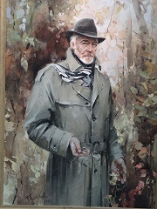
Знакомство с творчеством художника Е.Н. Широкова
Перед вами автопортрет художника Евгения Николаевича Широкова.
Народный художник СССР, один из самых ярких мастеров портретной живописи нашей страны второй половины ХХ века.
Творчество Широкова представлено достаточно полно и в жанровом плане: тематические картины, пейзажи, натюрморты, но в большей степени портреты. Свое неповторимое слово он сказал именно в портрете.
Портретная концепция Широкова сложилась под воздействием идей и художественного языка так называемого «сурового стиля».
Первыми большими удачами стали портреты известного композитора, пропагандиста музыки и общественного деятеля Д. Б. Кабалевского.
Произведения Широкова хранятся более чем в 15 музеях России, в том числе в главной сокровищнице национального искусства – Государственной Третьяковской галерее.

Slide 12
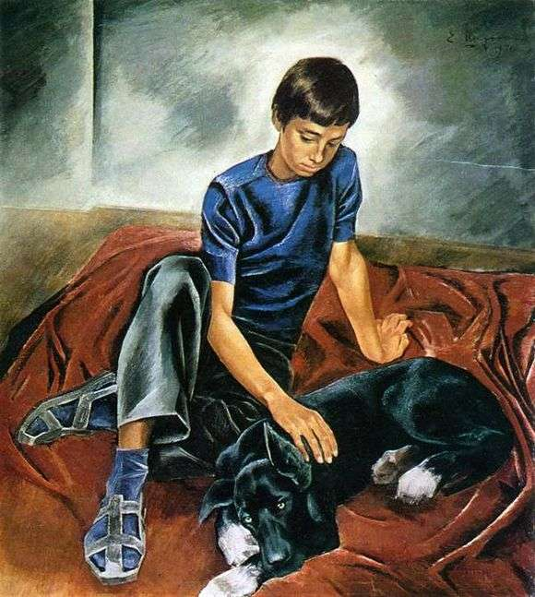
Картина Евгения Широкова «Друзья»
Обратите внимание на эту картину.
Подумайте и расскажите, что изображено в данной картине?

Slide 13
Знакомство с картиной «Друзья»
Проверьте себя! Возможен следующий ответ:
На картине «Друзья» Евгения Широкова можно увидеть человека и собаку. Подросток в синей футболке и сланцах сидит на диване рядом со своим псом. Пёс чёрный, с белыми лапами. Он сложил голову у ног хозяина в ожидании любви и ласки. Юноша бережно одной рукой гладит собаку, делясь с ней любовью и передавая ей свою заботу. У обоих достаточно грустный взгляд. Что произошло, чем они опечалены, неизвестно. Это остаётся за кадром, и зрителю приходится об этом только догадываться.
Судя по этой картине, можно сделать однозначный вывод, что перед нами не пёс и его хозяин , а два друга. Эту же мысль подтверждает и название картины. Художник как бы даёт нам подсказку. Если внимательно присмотреться к этой картине, то можно заметить, что в действительности подросток ,скорее всего, уже поведал грустную историю своему другу. Это можно заметить по его приподнятому уху. Конечно, собака не в силах помочь советом или поддержать друга словами. Но она может выслушать и взглядом выразить сочувствие, а в определённых моментах это ещё важнее.
.

Slide 14
Практическое задание №1
Ребята, попробуем проанализировать картину Широкова «Друзья» и определить основное настроение данного произведения.
1.)К какому жанру относится картина «Друзья» Е.Н.Широкова?
2.)Какие тона использовал художник, чтобы создать определённое настроение?

Slide 15
Практическое задание №1
.
Проверьте себя!
1.)Портрет
2.)Внимание привлекает колорит картины: «холодный» тон футболки мальчика контрастирует с «горячим» цветом одеяла или пледа, на котором герои расположились. Все остальные цветовые решения лишь дополняют композицию. Гармоничный пастельный фон подчеркивает главные цвета первого плана, а черные акценты (шерсть собаки, брюки мальчика) придают полотну законченность и строгость очертаний. Пол имеет желтовато-коричневый оттенок, передающий типичную цветовую гамму линолеума. Это знакомое всем сходство добавляет картине естественности. Но особенно удалась игра света: на глянцевых волосах мальчика играют лучи солнца. Судя по этим бликам и общей тональности выбранных красок, можно понять, что на полотне изображен пасмурный день.

Slide 16
Значение цветов
.
Мысли, переживания и представления людей в изобразительном искусстве выражаются в чувственности цвета, через его изменение (звонкость, приглушенность, теплоту, холодность и т.д.). Цвет может не только радовать, но и вызывать раздражение, тревогу, чувство тоски или грусти.
В изобразительном искусстве принято считать, что:
красный – согревающий, оживляющий, активный, энергичный;
желтый – теплый, бодрящий, веселый, привлекательный;
оранжевый – веселый, радостный, пламенный, добрый;
зеленый – спокойствие, приятное и мирное настроение;
синий – серьезный, печальный, тоскливый, спокойный;
фиолетовый – 1. приятный, полный жизни; 2. отталкивающий, тоска, грусть.

Slide 17
Практическое задание №2
.
Напишите сочинение опираясь на данный план. Также вам можно составить свой план.
План к сочинению по картине «Друзья»:
1.Название картины, имя автора.
2.Краткая история создания картины или небольшой факт из биографии художника.
3.Какими художественными материалами выполнена картина.
4.Что (кто) изображено на переднем плане.
5.Описание мальчика.
6.Описание собаки.
7.Цветовое решение картины и освещение.
8.Задний план.
9.Впечатления о картине, какие чувства оставила картина, какие выводы можно сделать.

Slide 18
Как писать сочинение по картине?
.
Чтобы написать сочинение-описание картины, нужно внимательно ее рассмотреть. Определить (это очень важно), что находится на переднем плане, что является фоном картины. Далее уточнить мелкие детали, обычно расположенные справа и слева от центра картины. Важный элемент описания - цветовые особенности картины. А еще - как то, что изображено на картине, влияет на ее восприятие и настроение.
Работа должна содержать ТРИ основных части: вступление, основную часть и заключение. Вступление как правило содержит одно-два предложения и начинается со слов: "Передо мной картина (художника) (название картины)."
В выводах сочинения написать ответ на вопрос: Понравилась ли мне картина или нет? Почему?

Slide 19
Памятка. Словарь.
.
1. Внимательно рассмотри репродукцию: кто автор? Какова тема? (Что изображено?)
2. Что изображено на переднем плане? На заднем плане? В центре (слева, справа)?
3. Какие краски использует художник?
4. Вспомни слова-фразы, которые помогут написать сочинение.
5. Составь план описания картины.
6. Подбери подходящий эпиграф.
7. Напиши сочинение.
8. Проверь себя по орфографическому словарю.
Словарь:
"художник изобразил..."
художник - живописец - мастер кисти - автор
"детали сюжета позволяют понять..."
картина - полотно - репродукция
"колорит картины..."
изобразил - показал - нарисовал - воплотил - создал
"краски создают ощущение..."
тема - идея - сюжет - колорит - детали - настроение - впечатление
"создается настроение..."

Slide 20

Рефлексия
Я узнал, открыл для себя…
Научился, смог…
Могу похвалить себя…

Slide 21

Домашнее задание
1.Войдите на портал BilimLand
2. Выучите пословицы и поговорки о дружбе.

Slide 22
Баршаға қолжетімді, сапалы білім!
Үш тілді
Цифрлы Қазақстан
Нәтижелі
Қол
жетімді
Дербес оқыту
Тиімді
Білімді бағалау
Заманауи технология
Качественное образование,
доступное всем!

